Slide 1


DIFRACCIÓN DE FROUNHOFER
Alejandro Levi Andrade garcia
Universidad nacional autónoma de México
computación
Facultad de ciencias

Slide 2
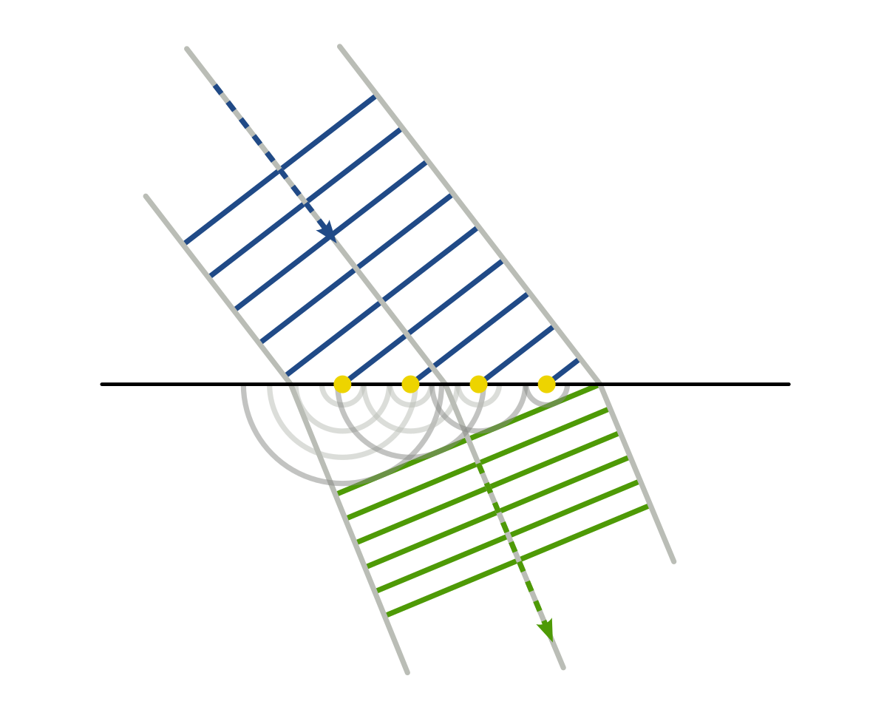

El Principio de Huygens-Fresnel:
“Cada punto sin obstrucción de un frente de onda, en un instante de tiempo determinado, sirve como fuente de trenes de onda secundarios esféricos (de la misma frecuencia que la onda primaria). La amplitud del campo óptico en cualquier punto mas allá es la superposición de todos estos trenes de onda”

Slide 3
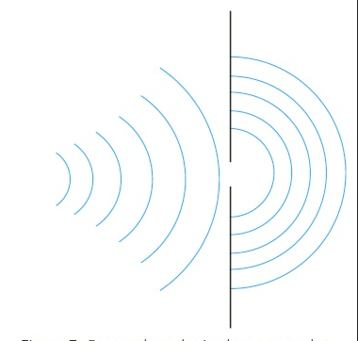
Difracción es un término que se atribuye a varios fenómenos que ocurren cuando una onda se encuentra con un obstáculo o una rendija.
Se define como la desviación de la luz de su propagación rectilínea.

Slide 4
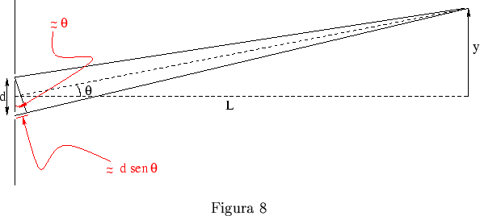
Existen 2 tipos de difracción:
Difracción de Fresnel o de campo cercano y Difracción de Frounhofer o de campo lejano.
La difracción de Frounhofer, como su nombre lo dice, supone que la distancia entre la abertura
y el plano de observación están muy alejados, tal que con esta aproximación se simplifican las
ecuaciones involucradas.

Slide 5

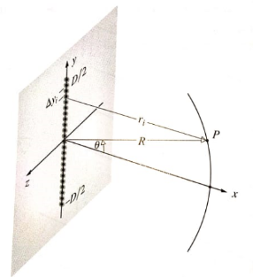
Si consideramos una abertura de alto D con un ancho despreciable tal que través de ella se difracte una onda electromagnética esférica, tenemos que el campo difractado se puede expresar como la siguiente integral:

Slide 6

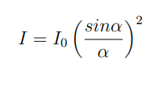
La cantidad que puede medirse de forma rápida es la Irradiancia que se define como la norma del promedio del vector de Poyting, que se simplifica como:
Calculando el valor de la norma al cuadrado del campo difractado y sustituyendo en
el valor de la Irradiancia obtenemos:

Slide 7
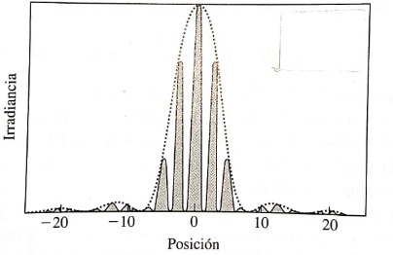
Si hacemos una gráfica de Posición-Irradiancia de la ec. Obtenida anteriormente se ve como:

Slide 8


Pero si ahora consideramos una abertura cuyo ancho no sea despreciable, el campo difractado (ahora en 2 dimensiones) se escribe como la siguiente integral, en donde usamos la fórmula de Euler para simplificar la expresión.
Notamos que la integral anterior es la Transformada de Fourier de la función F(z,y)=1 evaluada en los limites de la abertura, por lo que la integral queda como:

Slide 9

Puesto que las variables del integrando pueden separarse, el resultado de integrar el campo difractado para una abertura rectangular de ancho a y alto b es muy similar al caso de 1 dimensión, por lo que la Irradiancia nos queda como:

Slide 10
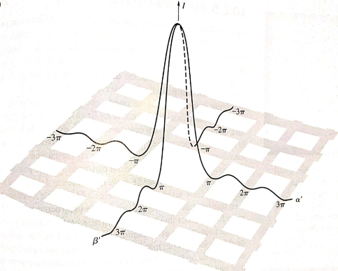
Si hacemos una gráfica de Posición-Irradiancia como en el caso de una dimensión, obtenemos la siguiente superficie:

Slide 11
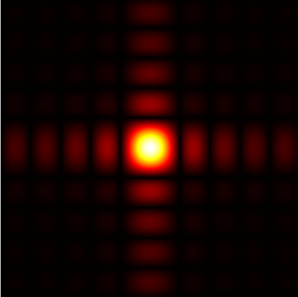
Por lo que el patrón de difracción esperado será la proyección en el plano Y − Z de la superficie resultante, pues la irradiancia esta sobre el eje X. De forma experimental, haciendo la aproximación de Frounhofer, se obtiene el siguiente patrón de difracción para una abertura cuadrada de ancho = 0.000006m y alto = 0.000006m (se sobreexpuso la imagen para distinguir con mas detalle el patrón de interferencia).

Slide 12
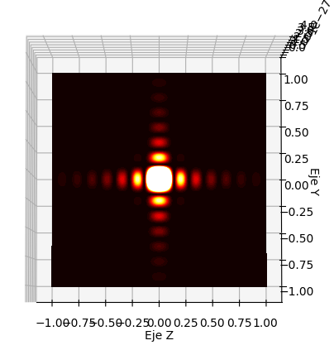
Para simular el patrón de difracción de Frounhofer, hicimos un programa en python con Visual Studio Code para obtener dicho patrón pero de forma teórica, de tal forma que podamos comparar el resultado experimental con el teórico.
El patrón de difracción resultante es el siguiente:

Slide 13
Notamos que el parecido entre el resultado experimental y el teórico mediante un programa en python es muy muy similar, por lo que ahora tenemos una gran herramienta para simular patrones de interferencia de difracción de Frounhofer para aberturas rectangulares, para una abertura circular es otro tema un poco mas complicado pues el campo difractado resultante tomará en cuenta la forma integral de las funciones de Bessel. Por el momento nos conformamos con una abertura rectangular.

